Slide 1

Statistiek: college 8
Schatten en betrouwbaarheid deel 2:
de $t$-verdeling en proporties

Slide 2

Recap: vorige week
Punt- en intervalschatters voor het gemiddelde $μ$ bij gegeven $σ$
Betrouwbaarheidsintervallen
Minimale steekproefomvang voor gegeven nauwkeurigheid

Slide 3

Deze week
Student’s $t$-verdeling
Intervalschatters voor het gemiddelde $μ$ bij onbekende $σ$
Punt- en intervalschatters voor $p$ in de binomiale verdeling

Slide 4
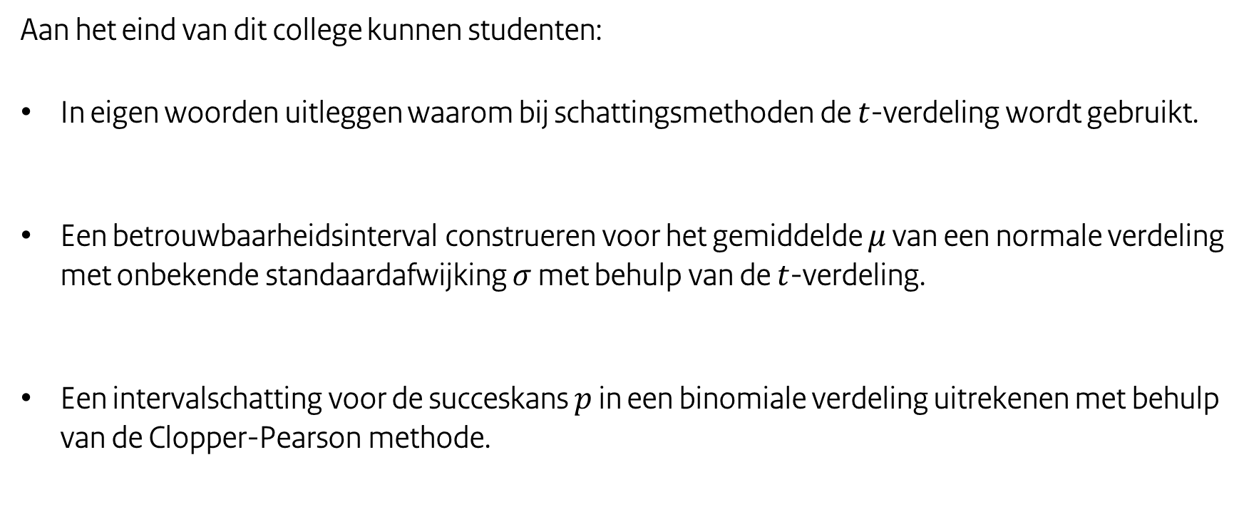
Leerdoelen
Aan het eind van dit college kunnen studenten:
In eigen woorden uitleggen waarom bij schattingsmethoden de $t$-verdeling wordt gebruikt.
Een betrouwbaarheidsinterval construeren voor het gemiddelde $μ$ van een normale verdeling met onbekende standaardafwijking $σ$ met behulp van de $t$-verdeling.
Een intervalschatting voor de succeskans $p$ in een binomiale verdeling uitrekenen met behulp van de Clopper-Pearson methode.

Slide 5
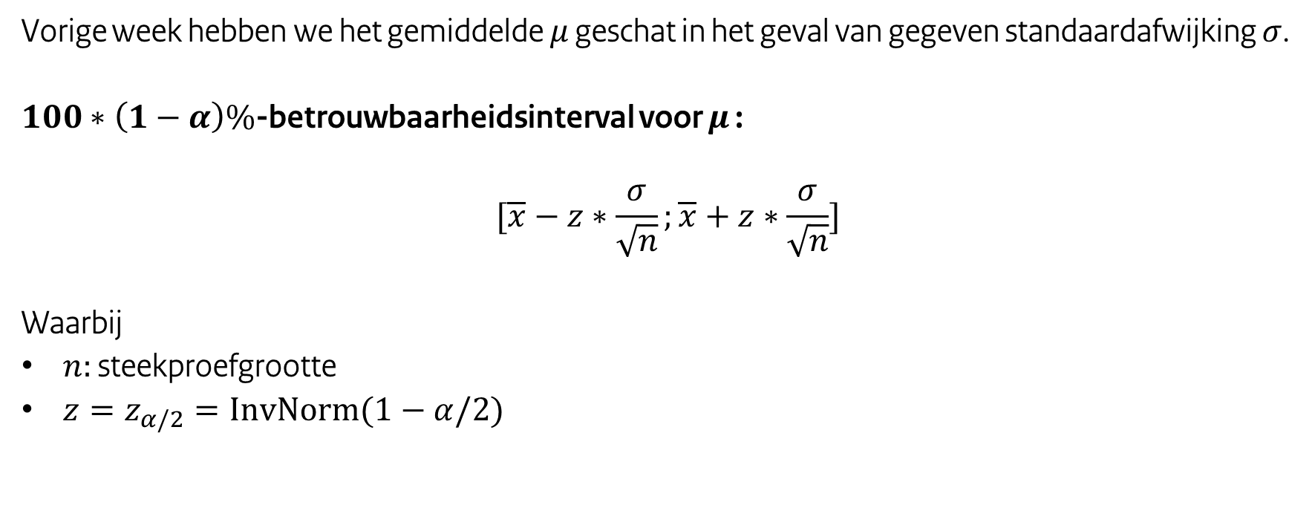
Recap
Vorige week hebben we het gemiddelde $μ$ geschat in het geval van gegeven standaardafwijking $σ$.
$100∗\left(1−α\right)\%$-betrouwbaarheidsinterval voor $μ$ :
$$[\overline{x}−z∗\frac{σ}{\sqrt{n}};\overline{x}+z∗\frac{σ}{\sqrt{n}}]$$
Waarbij
$n:$ steekproefgrootte
$z=z_{α/2}=InvNorm(1−α/2)$

Slide 6
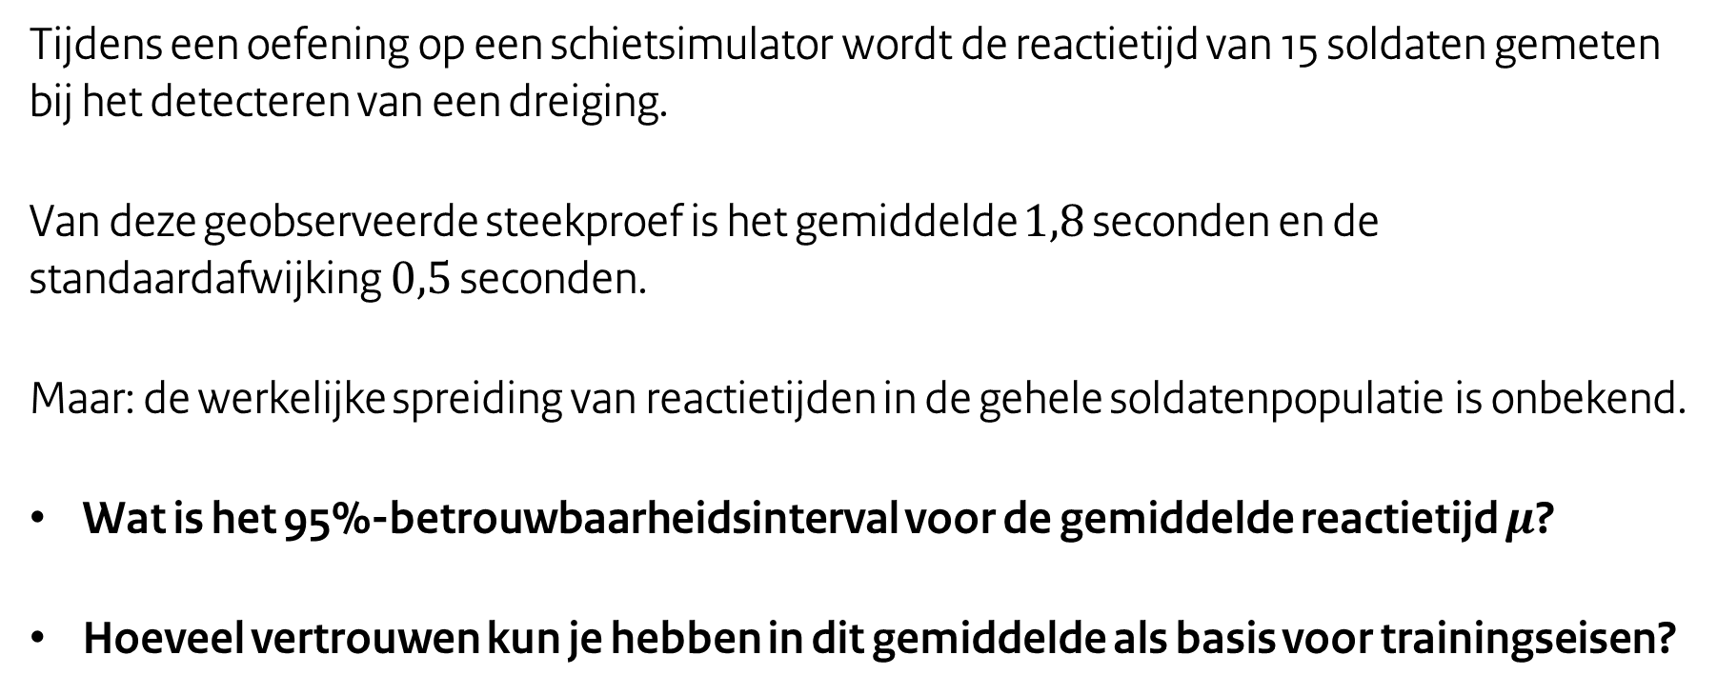
Intervalschatting voor het gemiddelde $μ$ (voor onbekende $σ$)
Tijdens een oefening op een schietsimulator wordt de reactietijd van 15 soldaten gemeten bij het detecteren van een dreiging.
Van deze geobserveerde steekproef is het gemiddelde $1,8$ seconden en de standaardafwijking $0,5$ seconden.
Maar: de werkelijke spreiding van reactietijden in de gehele soldatenpopulatie is onbekend.
Wat is het 95%-betrouwbaarheidsinterval voor de gemiddelde reactietijd $μ$?
Hoeveel vertrouwen kun je hebben in dit gemiddelde als basis voor trainingseisen?

Slide 7
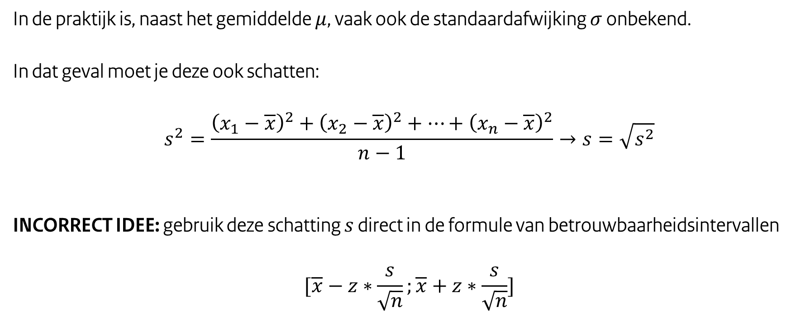
Student’s $t$-verdeling
In de praktijk is, naast het gemiddelde $μ$, vaak ook de standaardafwijking $σ$ onbekend.
In dat geval moet je deze ook schatten:
$$s^{2}=\frac{{\left(x_{1}−\overline{x}\right)}^{2}+{\left(x_{2}−\overline{x}\right)}^{2}+…+{\left(x_{n}−\overline{x}\right)}^{2}}{n−1}→s=\sqrt{s^{2}}$$
INCORRECT IDEE: gebruik deze schatting $s$ direct in de formule van betrouwbaarheidsintervallen
$$[\overline{x}−z∗\frac{s}{\sqrt{n}};\overline{x}+z∗\frac{s}{\sqrt{n}}]$$

Slide 8
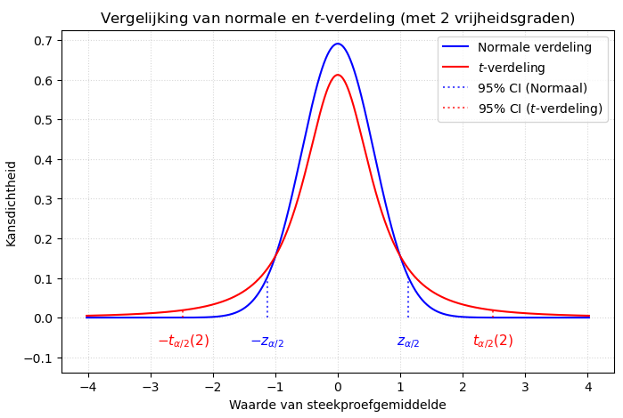
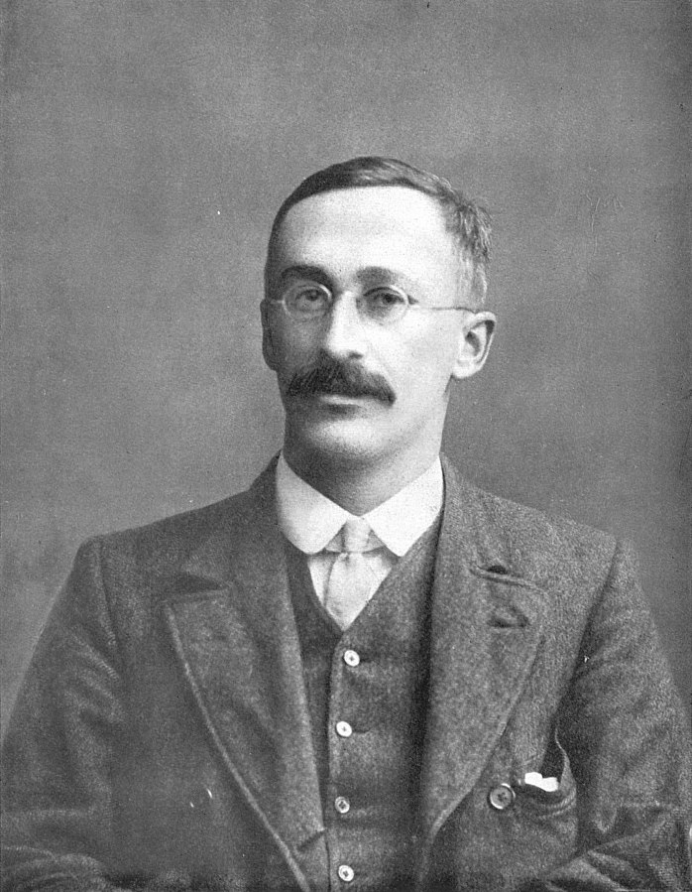
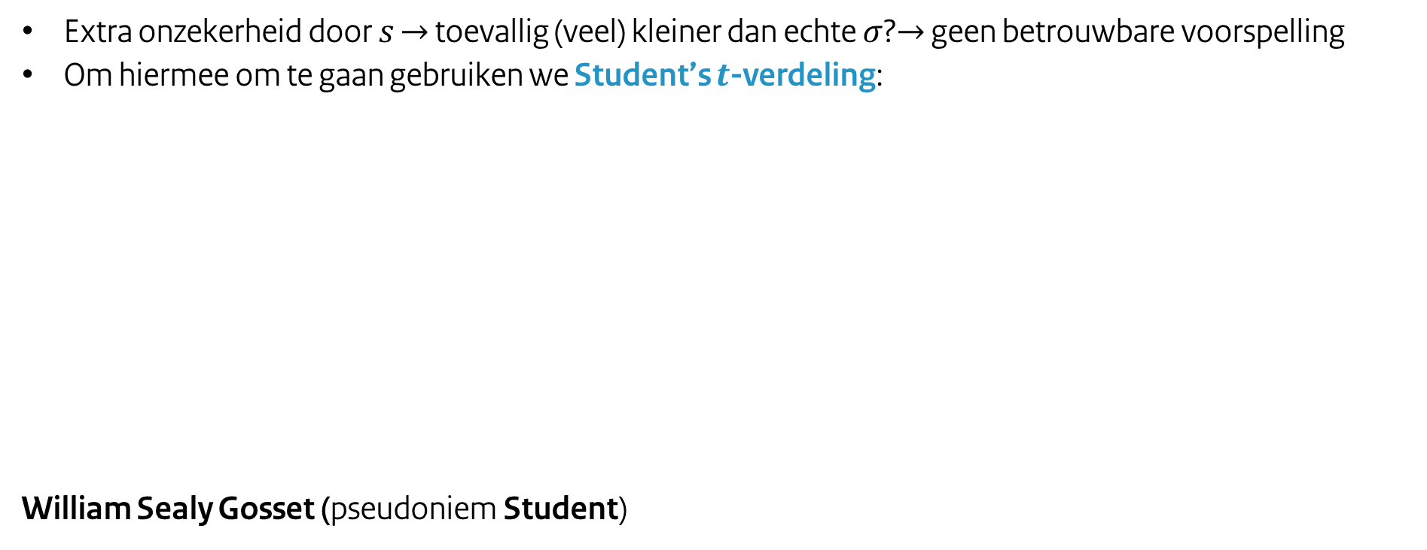
Student’s $t$-verdeling
Extra onzekerheid door $s$ $→$ toevallig (veel) kleiner dan echte $σ$?$→$ geen betrouwbare voorspelling
Om hiermee om te gaan gebruiken we Student’s $t$-verdeling:
William Sealy Gosset (pseudoniem Student)

Slide 9
Student’s $t$-verdeling
https://interactive-t.streamlit.app

Slide 10
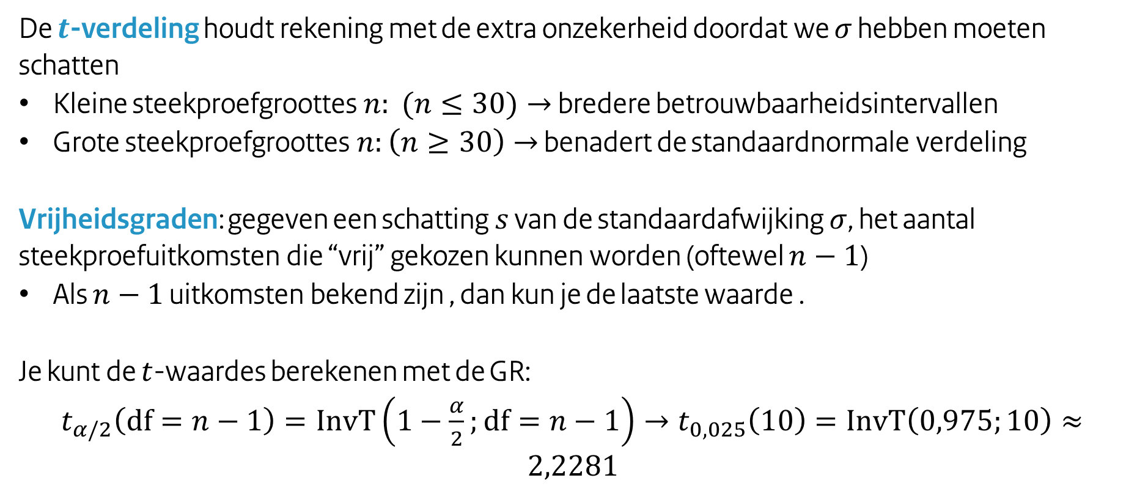
Student’s $t$-verdeling
De $t$-verdeling houdt rekening met de extra onzekerheid doordat we $σ$ hebben moeten schatten
Kleine steekproefgroottes $n: (n≤30)→$ bredere betrouwbaarheidsintervallen
Grote steekproefgroottes $n:\left(n≥30\right)→$ benadert de standaardnormale verdeling
Vrijheidsgraden: gegeven een schatting $s$ van de standaardafwijking $σ$, het aantal steekproefuitkomsten die “vrij” gekozen kunnen worden (oftewel $n−1$)
Als $n−1$ uitkomsten bekend zijn , dan kun je de laatste waarde .
Je kunt de $t$-waardes berekenen met de GR:
$t_{α/2}\left(df=n−1\right)=InvT\left(1−\frac{α}{2};df=n−1\right)→t_{0,025}\left(10\right)=InvT\left(0,975;10\right)≈2,2281$

Slide 11
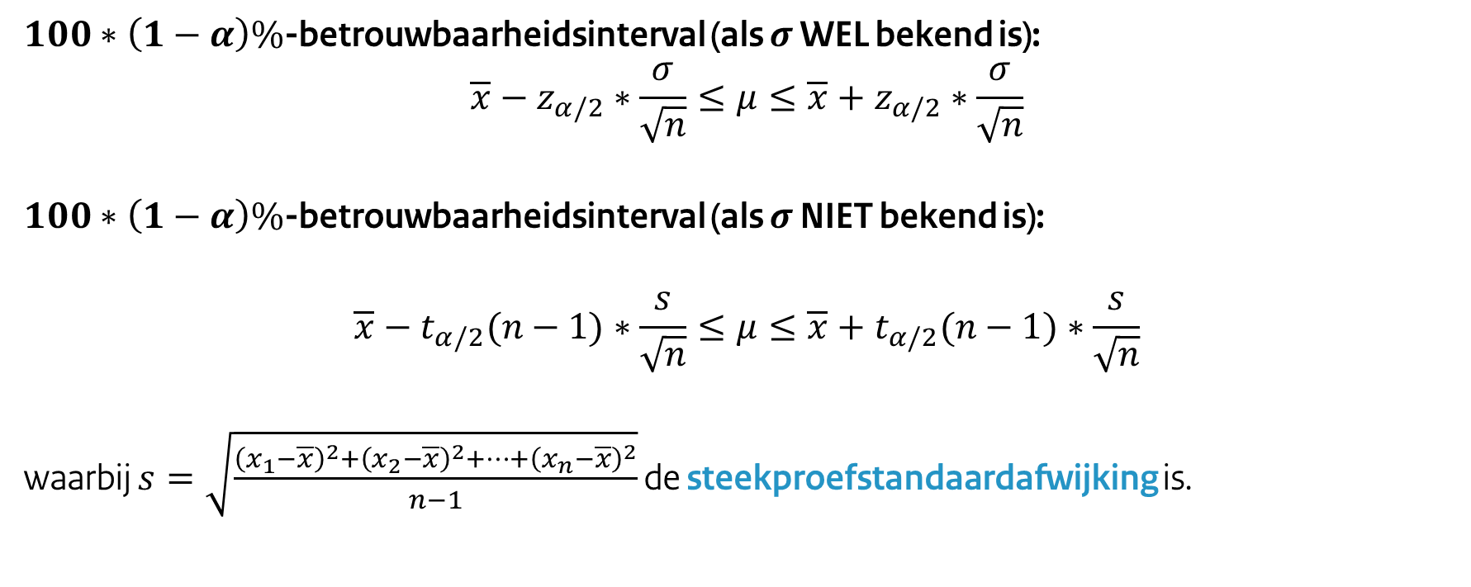
Student’s $t$-verdeling
$100∗\left(1−α\right)\%$-betrouwbaarheidsinterval (als $σ$ WEL bekend is):
$$\overline{x}−z_{α/2}∗\frac{σ}{\sqrt{n}}≤μ≤\overline{x}+z_{α/2}∗\frac{σ}{\sqrt{n}}$$
$100∗\left(1−α\right)\%$-betrouwbaarheidsinterval (als $σ$ NIET bekend is):
$$\overline{x}−t_{α/2}(n−1)∗\frac{s}{\sqrt{n}}≤μ≤\overline{x}+t_{α/2}(n−1)∗\frac{s}{\sqrt{n}}$$
waarbij $s=\sqrt{\frac{{\left(x_{1}−\overline{x}\right)}^{2}+{\left(x_{2}−\overline{x}\right)}^{2}+…+{\left(x_{n}−\overline{x}\right)}^{2}}{n−1}}$ de steekproefstandaardafwijking is.

Slide 12
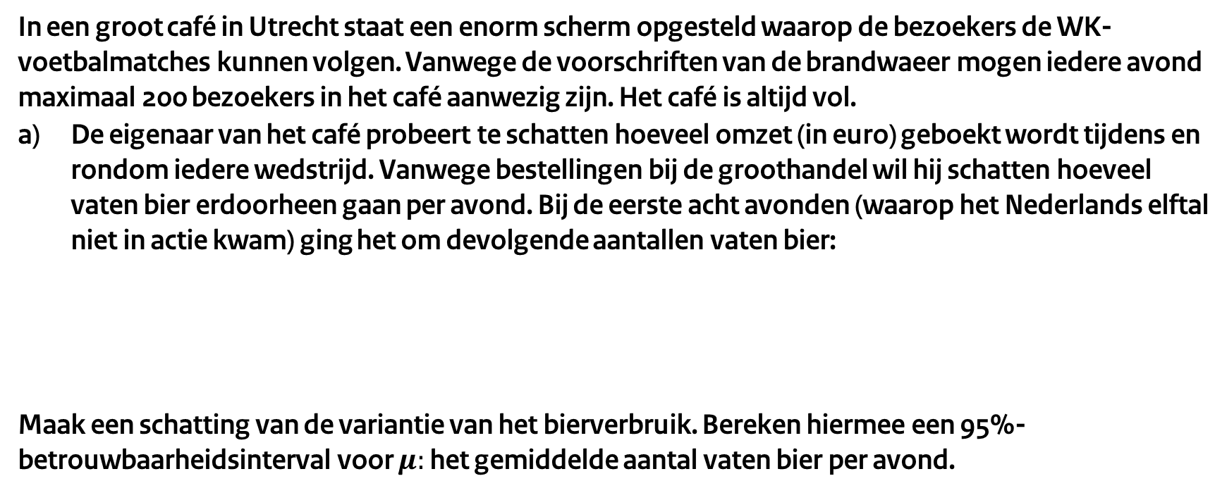
Buijs: opgave 8.16
In een groot café in Utrecht staat een enorm scherm opgesteld waarop de bezoekers de WK-voetbalmatches kunnen volgen. Vanwege de voorschriften van de brandwaeer mogen iedere avond maximaal 200 bezoekers in het café aanwezig zijn. Het café is altijd vol.
De eigenaar van het café probeert te schatten hoeveel omzet (in euro) geboekt wordt tijdens en rondom iedere wedstrijd. Vanwege bestellingen bij de groothandel wil hij schatten hoeveel vaten bier erdoorheen gaan per avond. Bij de eerste acht avonden (waarop het Nederlands elftal niet in actie kwam) ging het om devolgende aantallen vaten bier:
Maak een schatting van de variantie van het bierverbruik. Bereken hiermee een 95%- betrouwbaarheidsinterval voor $μ:$ het gemiddelde aantal vaten bier per avond.
Wedstrijd | 1 | 2 | 3 | 4 | 5 | 6 | 7 | 8
Vaten bier | 18 | 20 | 17 | 18 | 16 | 21 | 19 | 23

Slide 13
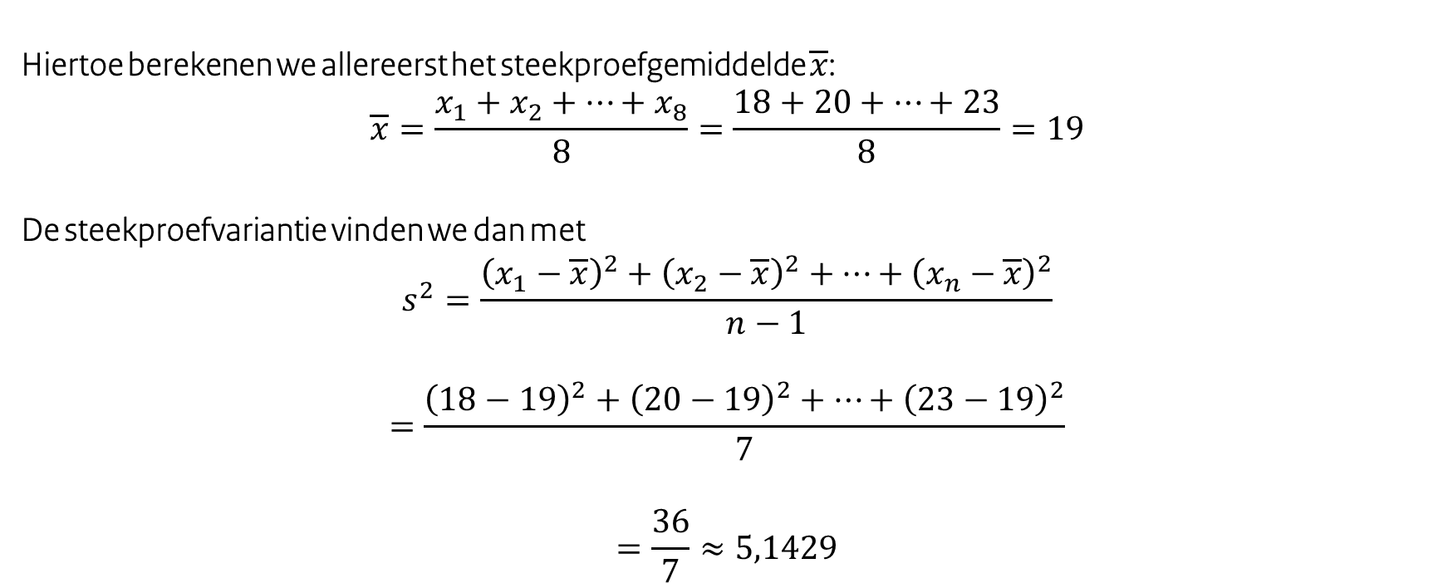
Buijs: opgave 8.16
Wedstrijd | 1 | 2 | 3 | 4 | 5 | 6 | 7 | 8
Vaten bier | 18 | 20 | 17 | 18 | 16 | 21 | 19 | 23
Hiertoe berekenen we allereerst het steekproefgemiddelde $\overline{x}$:
$$\overline{x}=\frac{x_{1}+x_{2}+…+x_{8}}{8}=\frac{18+20+…+23}{8}=19$$
De steekproefvariantie vinden we dan met
$$s^{2}=\frac{{\left(x_{1}−\overline{x}\right)}^{2}+{\left(x_{2}−\overline{x}\right)}^{2}+…+{\left(x_{n}−\overline{x}\right)}^{2}}{n−1}$$
$$=\frac{{\left(18−19\right)}^{2}+{\left(20−19\right)}^{2}+…+{\left(23−19\right)}^{2}}{7}$$
$$=\frac{36}{7}≈5,1429$$

Slide 14
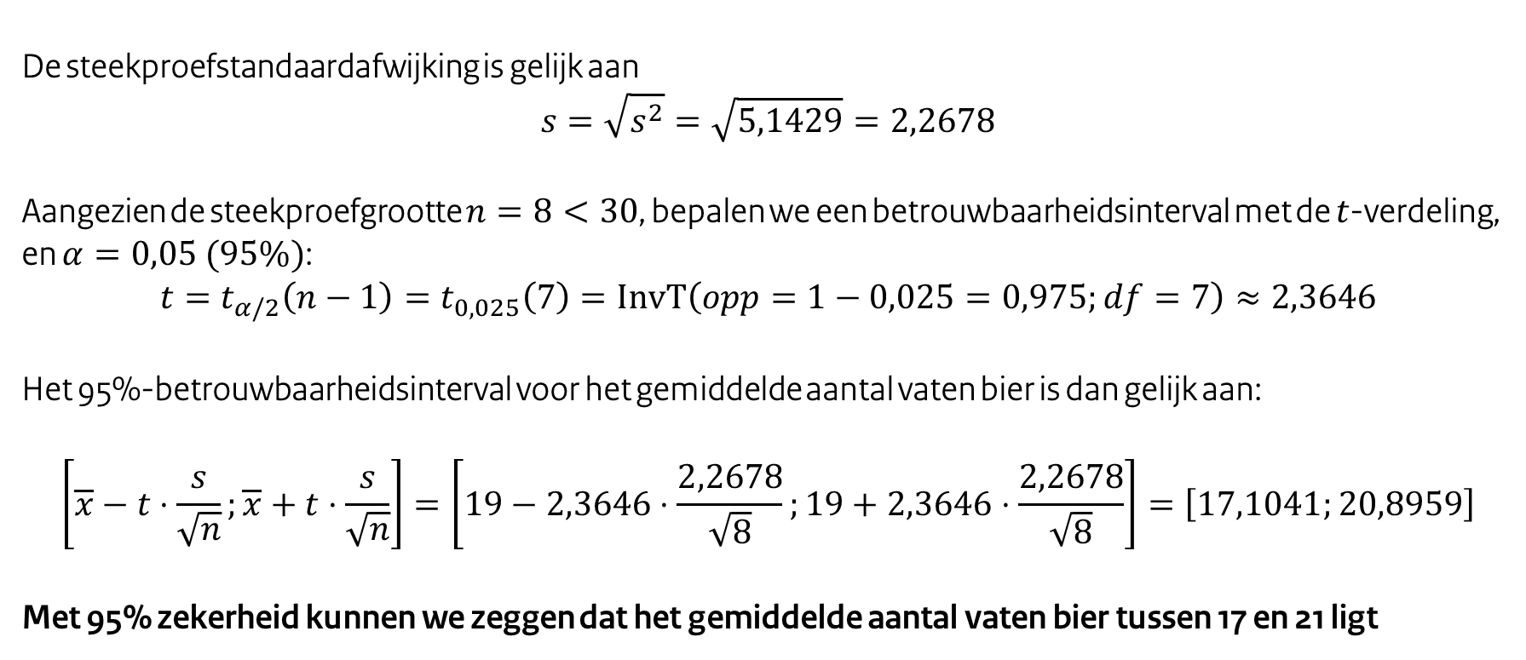
Buijs: opgave 8.16
Wedstrijd | 1 | 2 | 3 | 4 | 5 | 6 | 7 | 8
Vaten bier | 18 | 20 | 17 | 18 | 16 | 21 | 19 | 23
De steekproefstandaardafwijking is gelijk aan
$$s=\sqrt{s^{2}}=\sqrt{5,1429}=2,2678$$
Aangezien de steekproefgrootte $n=8<30$, bepalen we een betrouwbaarheidsinterval met de $t$-verdeling, en $α=0,05 (95\%)$:
$$t=t_{α/2}\left(n−1\right)=t_{0,025}\left(7\right)=InvT\left(opp=1−0,025=0,975;df=7\right)≈2,3646$$
Het 95%-betrouwbaarheidsinterval voor het gemiddelde aantal vaten bier is dan gelijk aan:
$$\left[\overline{x}−t⋅\frac{s}{\sqrt{n}};\overline{x}+t⋅\frac{s}{\sqrt{n}}\right]=\left[19−2,3646⋅\frac{2,2678}{\sqrt{8}};19+2,3646⋅\frac{2,2678}{\sqrt{8}}\right]=\left[17,1041;20,8959\right]$$
Met 95% zekerheid kunnen we zeggen dat het gemiddelde aantal vaten bier tussen 17 en 21 ligt

Slide 15
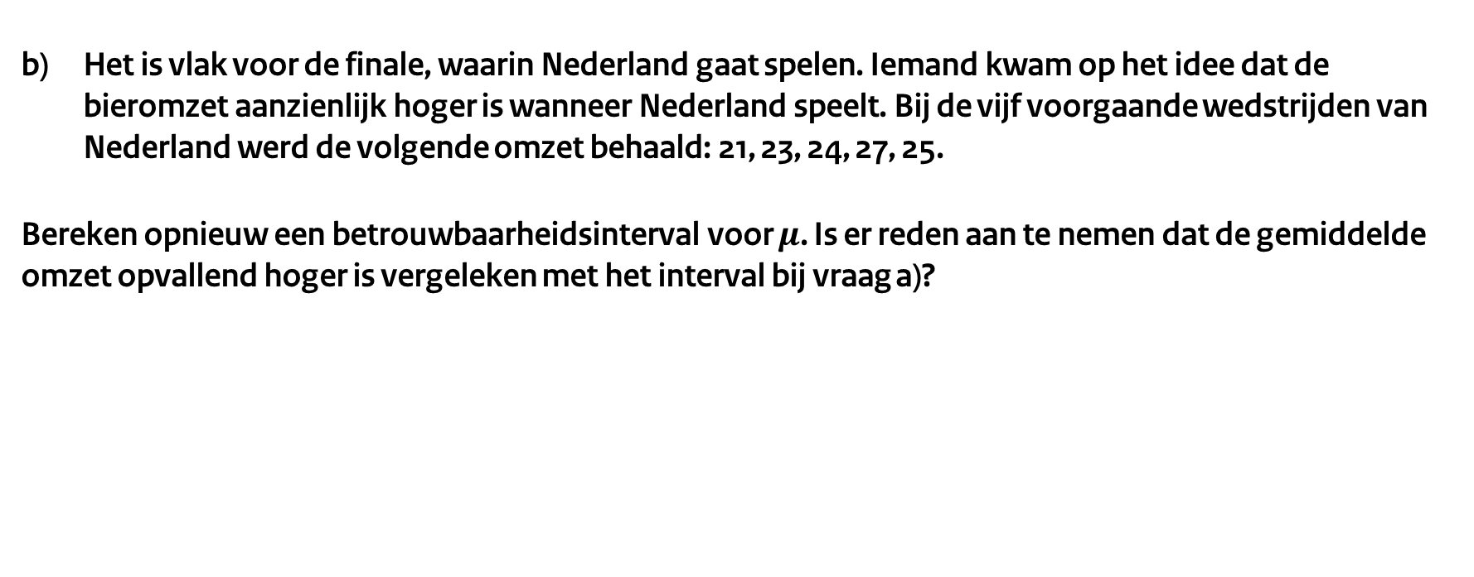
Buijs: opgave 8.16
Het is vlak voor de finale, waarin Nederland gaat spelen. Iemand kwam op het idee dat de bieromzet aanzienlijk hoger is wanneer Nederland speelt. Bij de vijf voorgaande wedstrijden van Nederland werd de volgende omzet behaald: 21, 23, 24, 27, 25.
Bereken opnieuw een betrouwbaarheidsinterval voor $μ$. Is er reden aan te nemen dat de gemiddelde omzet opvallend hoger is vergeleken met het interval bij vraag a)?

Slide 16
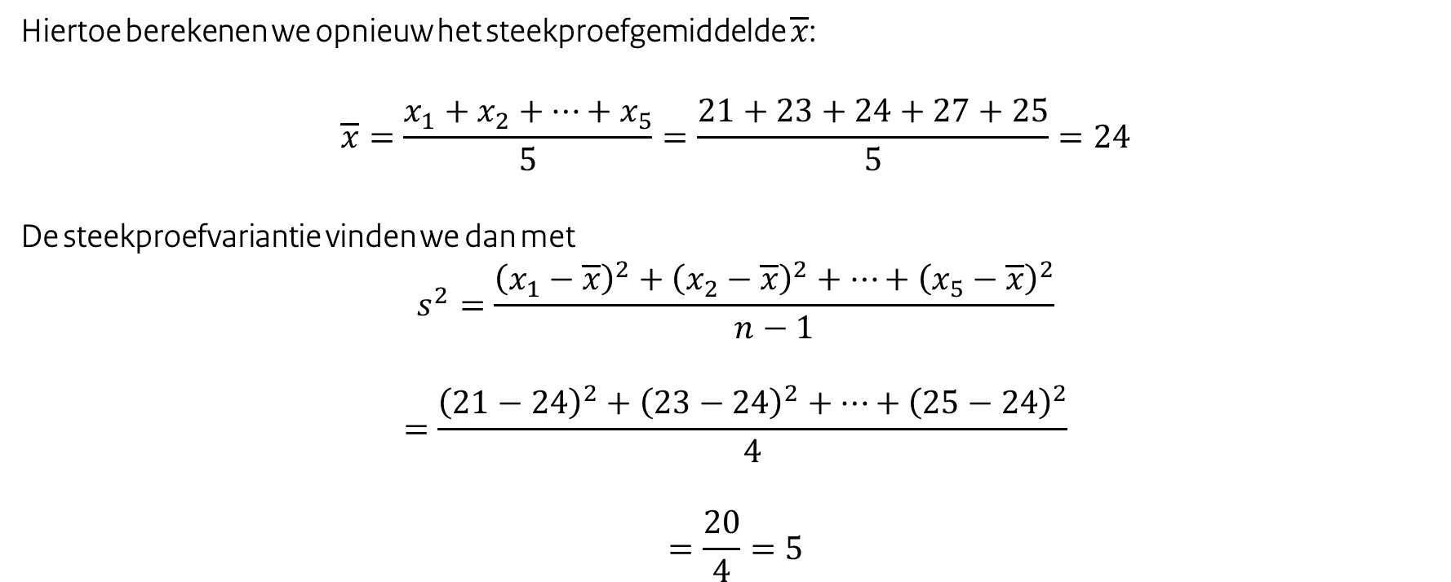
Buijs: opgave 8.16
Hiertoe berekenen we opnieuw het steekproefgemiddelde $\overline{x}$:
$$\overline{x}=\frac{x_{1}+x_{2}+…+x_{5}}{5}=\frac{21+23+24+27+25}{5}=24$$
De steekproefvariantie vinden we dan met
$$s^{2}=\frac{{\left(x_{1}−\overline{x}\right)}^{2}+{\left(x_{2}−\overline{x}\right)}^{2}+…+{\left(x_{5}−\overline{x}\right)}^{2}}{n−1}$$
$$=\frac{{\left(21−24\right)}^{2}+{\left(23−24\right)}^{2}+…+{\left(25−24\right)}^{2}}{4}$$
$$=\frac{20}{4}=5$$

Slide 17
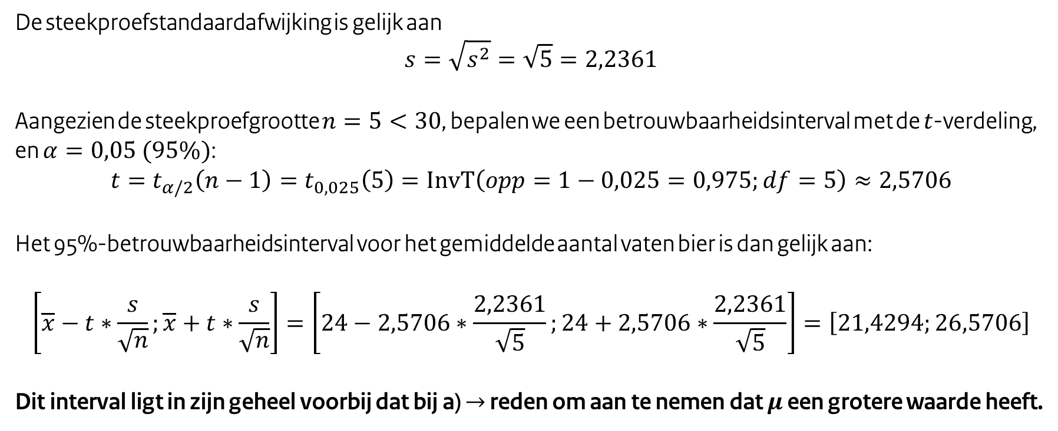
Buijs: opgave 8.16
De steekproefstandaardafwijking is gelijk aan
$$s=\sqrt{s^{2}}=\sqrt{5}=2,2361$$
Aangezien de steekproefgrootte $n=5<30$, bepalen we een betrouwbaarheidsinterval met de $t$-verdeling, en $α=0,05 (95\%)$:
$$t=t_{α/2}\left(n−1\right)=t_{0,025}\left(5\right)=InvT\left(opp=1−0,025=0,975;df=5\right)≈2,5706$$
Het 95%-betrouwbaarheidsinterval voor het gemiddelde aantal vaten bier is dan gelijk aan:
$$\left[\overline{x}−t∗\frac{s}{\sqrt{n}};\overline{x}+t∗\frac{s}{\sqrt{n}}\right]=\left[24−2,5706∗\frac{2,2361}{\sqrt{5}};24+2,5706∗\frac{2,2361}{\sqrt{5}}\right]=\left[21,4294;26,5706\right]$$
Dit interval ligt in zijn geheel voorbij dat bij a) $→$ reden om aan te nemen dat $μ$ een grotere waarde heeft.

Slide 18
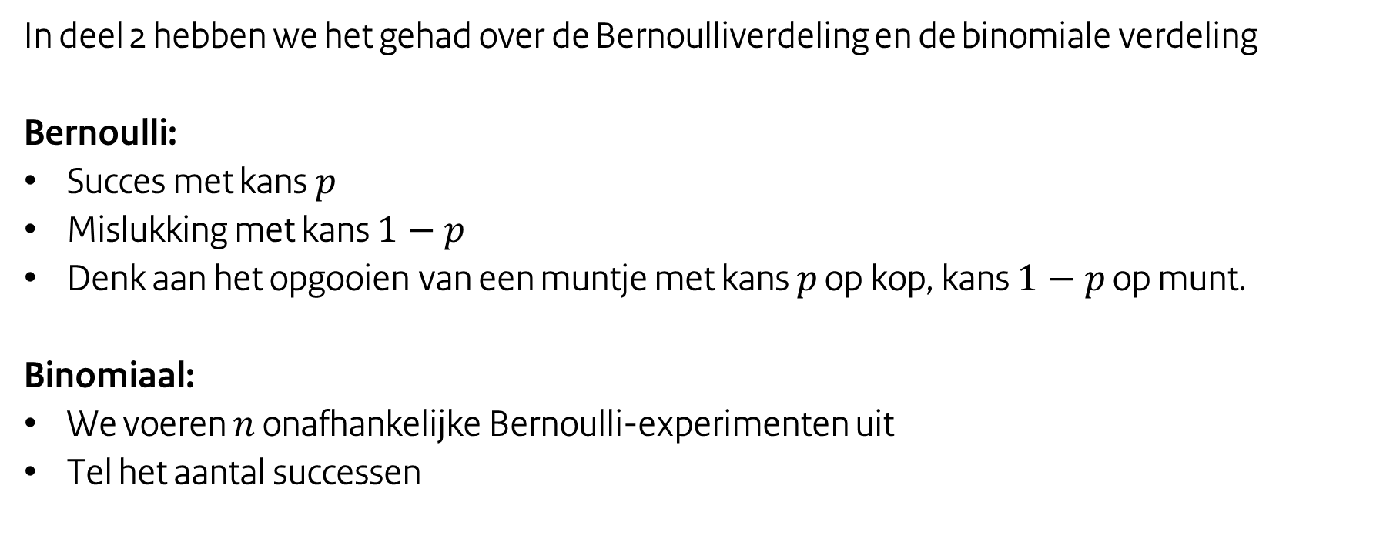
Recap: Bernoulli en binomiale verdeling
In deel 2 hebben we het gehad over de Bernoulliverdeling en de binomiale verdeling
Bernoulli:
Succes met kans $p$
Mislukking met kans $1−p$
Denk aan het opgooien van een muntje met kans $p$ op kop, kans $1−p$ op munt.
Binomiaal:
We voeren $n$ onafhankelijke Bernoulli-experimenten uit
Tel het aantal successen

Slide 19
Dataset: jaarlijkse keuring van 200 actieve militairen
ID | Rang | OPCO | Oefeningstijd (min) | Schietscore (%) | Aantal missies | Geslacht
1 | Sergeant | Landmacht | 45 | 85 | 12 | Man
2 | Korporaal | Marine | 60 | 92 | 8 | Vrouw
3 | Luitenant | Marechaussee | 55 | 78 | 15 | Man
4 | Majoor | Landmacht | 70 | 88 | 20 | Man
5 | Soldaat | Marine | 30 | 65 | 5 | Vrouw
6 | Kapitein | Marechaussee | 50 | 80 | 10 | Vrouw
7 | Sergeant | Landmacht | 65 | 90 | 18 | Man
8 | Soldaat | Marine | 40 | 72 | 6 | Man
9 | Soldaat | Marechaussee | 35 | 70 | 4 | Man
10 | Kapitein | Landmacht | 75 | 95 | 25 | Vrouw
11 | Luitenant | Marine | 55 | 82 | 12 | Man
12 | Korporaal | Marechaussee | 45 | 68 | 7 | Vrouw
13 | Sergeant | Landmacht | 60 | 88 | 14 | Man
14 | Majoor | Marine | 80 | 92 | 30 | Vrouw
15 | Soldaat | Marechaussee | 25 | 60 | 3 | Vrouw
16 | Kapitein | Landmacht | 65 | 87 | 18 | Man
17 | Luitenant | Marine | 50 | 75 | 9 | Man
18 | Sergeant | Marechaussee | 55 | 85 | 13 | Vrouw
19 | Korporaal | Landmacht | 45 | 80 | 10 | Man
20 | Soldaat | Marine | 35 | 62 | 5 | Vrouw
… | … | … | … | … | … | …
Notes:
Belangrijk: informatie delen met een commandant, dan krijg je maar een paar minute.

Slide 20
Stel dat we nu kijken naar een nieuwe kolom “Schietscore (%) > 80”
ID | Rang | OPCO | Oefeningstijd (min) | Schietscore (%) | Schietscore (%) > 80 | Aantal missies | Geslacht
1 | Sergeant | Landmacht | 45 | 85 | Ja | 12 | Man
2 | Korporaal | Marine | 60 | 92 | Ja | 8 | Vrouw
3 | Luitenant | Marechaussee | 55 | 78 | Nee | 15 | Man
4 | Majoor | Landmacht | 70 | 88 | Ja | 20 | Man
5 | Soldaat | Marine | 30 | 65 | Nee | 5 | Vrouw
6 | Kapitein | Marechaussee | 50 | 80 | Ja | 10 | Vrouw
7 | Sergeant | Landmacht | 65 | 90 | Ja | 18 | Man
8 | Soldaat | Marine | 40 | 72 | Nee | 6 | Man
9 | Soldaat | Marechaussee | 35 | 70 | Nee | 4 | Man
10 | Kapitein | Landmacht | 75 | 95 | Ja | 25 | Vrouw
11 | Luitenant | Marine | 55 | 82 | Ja | 12 | Man
12 | Korporaal | Marechaussee | 45 | 68 | Nee | 7 | Vrouw
13 | Sergeant | Landmacht | 60 | 88 | Ja | 14 | Man
14 | Majoor | Marine | 80 | 92 | Ja | 30 | Vrouw
15 | Soldaat | Marechaussee | 25 | 60 | Nee | 3 | Vrouw
16 | Kapitein | Landmacht | 65 | 87 | Ja | 18 | Man
17 | Luitenant | Marine | 50 | 75 | Nee | 9 | Man
18 | Sergeant | Marechaussee | 55 | 85 | Ja | 13 | Vrouw
19 | Korporaal | Landmacht | 45 | 80 | Ja | 10 | Man
20 | Soldaat | Marine | 35 | 62 | Nee | 5 | Vrouw
… | … | … | … | … |  | … | …
Notes:
Belangrijk: informatie delen met een commandant, dan krijg je maar een paar minute.

Slide 21

Schattingen voor de succeskans $p$
Stel dat van de 200 gekeurde militairen er 113 zijn die een schietscore van minstens 80% (oftewel, succes) hebben behaald. Wat kunnen we zeggen over de populatiefractie $p$ van alle militairen die een schietscore van minstens 80% behaalt?
Notes:
Belangrijk: informatie delen met een commandant, dan krijg je maar een paar minute.

Slide 22

Schattingen voor de succeskans $p$
Puntschatting: deel het aantal successen door de steekproefgrootte:
$$\hat{p}=\frac{\#successen}{n}=\frac{113}{200}=0,565$$
Wat voor factoren spelen een belangrijke rol in een intervalschatting voor $p$?
Notes:
Belangrijk: informatie delen met een commandant, dan krijg je maar een paar minute.

Slide 23
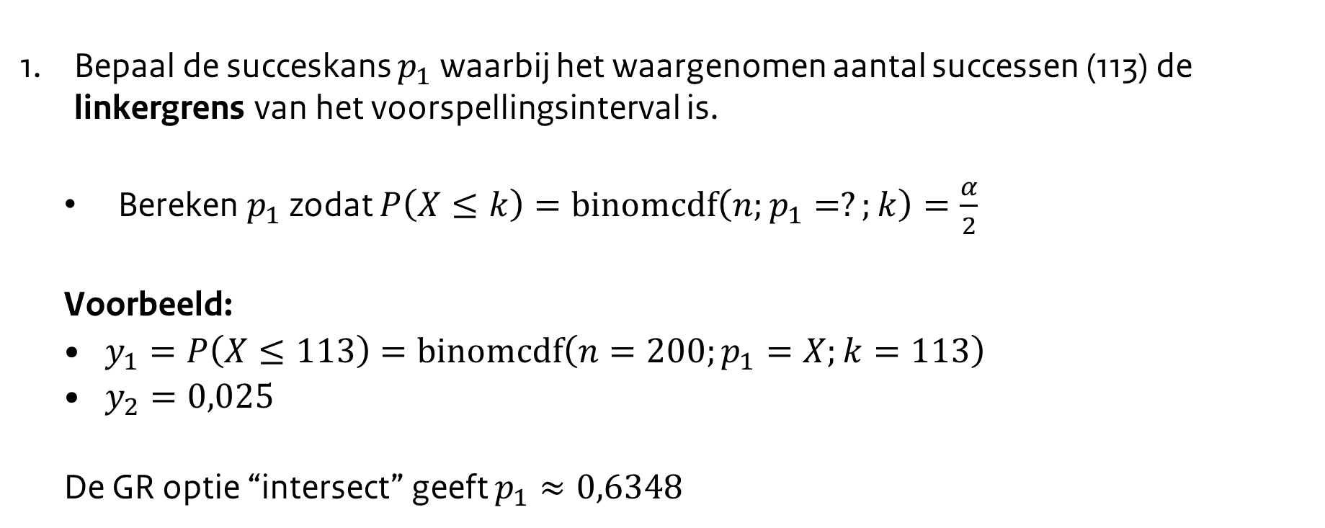
De Clopper-Pearson methode (gegeven onbetrouwbaarheid $α=0,05$)
Bepaal de succeskans $p_{1}$ waarbij het waargenomen aantal successen (113) de linkergrens van het voorspellingsinterval is.
Bereken $p_{1}$ zodat $P\left(X≤k\right)=binomcdf\left(n;p_{1}=?;k\right)=\frac{α}{2}$
Voorbeeld:
$y_{1}=P\left(X≤113\right)=binomcdf\left(n=200;p_{1}=X;k=113\right)$
$y_{2}=0,025$
De GR optie “intersect” geeft $p_{1}≈0,6348$
Notes:
Belangrijk: informatie delen met een commandant, dan krijg je maar een paar minute.

Slide 24
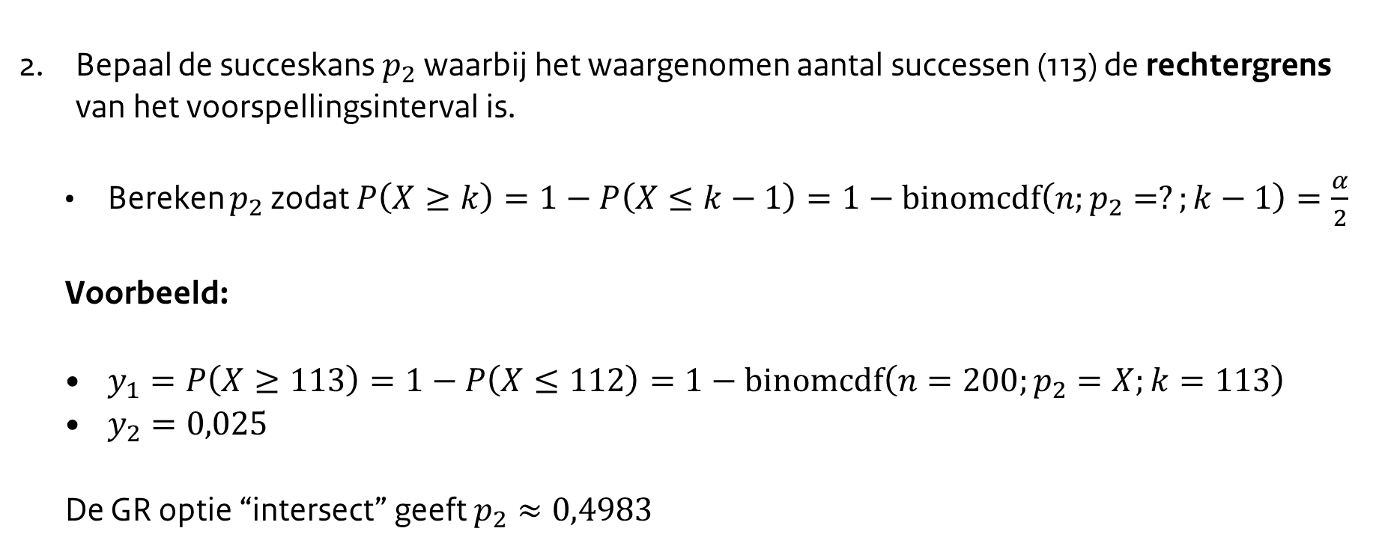
De Clopper-Pearson methode (gegeven onbetrouwbaarheid $α=0,05$)
Bepaal de succeskans $p_{2}$ waarbij het waargenomen aantal successen (113) de rechtergrens van het voorspellingsinterval is.
Bereken $p_{2}$ zodat $P\left(X≥k\right)=1−P\left(X≤k−1\right)=1−binomcdf\left(n;p_{2}=?;k−1\right)=\frac{α}{2}$
Voorbeeld:
$y_{1}=P\left(X≥113\right)=1−P\left(X≤112\right)=1−binomcdf\left(n=200;p_{2}=X;k=113\right)$
$y_{2}=0,025$
De GR optie “intersect” geeft $p_{2}≈0,4983$
Notes:
Belangrijk: informatie delen met een commandant, dan krijg je maar een paar minute.

Slide 25
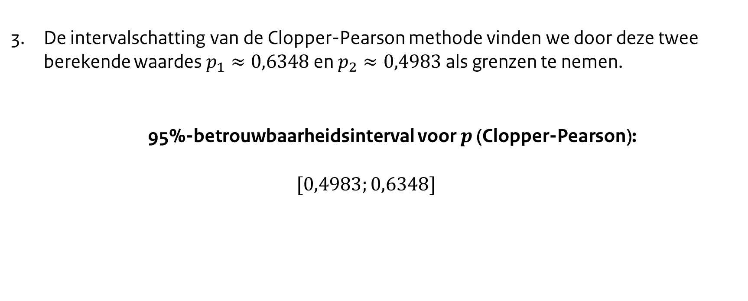
De Clopper-Pearson methode (gegeven onbetrouwbaarheid $α=0,05$)
De intervalschatting van de Clopper-Pearson methode vinden we door deze twee berekende waardes $p_{1}≈0,6348$ en $p_{2}≈0,4983$ als grenzen te nemen.
95%-betrouwbaarheidsinterval voor $p$ (Clopper-Pearson):
$$[0,4983;0,6348]$$
Notes:
Belangrijk: informatie delen met een commandant, dan krijg je maar een paar minute.

Slide 26
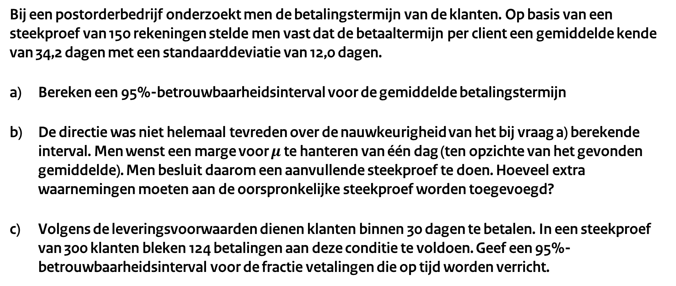
Buijs: opgave 8.20
Bij een postorderbedrijf onderzoekt men de betalingstermijn van de klanten. Op basis van een steekproef van 150 rekeningen stelde men vast dat de betaaltermijn per client een gemiddelde kende van 34,2 dagen met een standaarddeviatie van 12,0 dagen.
Bereken een 95%-betrouwbaarheidsinterval voor de gemiddelde betalingstermijn
De directie was niet helemaal tevreden over de nauwkeurigheid van het bij vraag a) berekende interval. Men wenst een marge voor $μ$ te hanteren van één dag (ten opzichte van het gevonden gemiddelde). Men besluit daarom een aanvullende steekproef te doen. Hoeveel extra waarnemingen moeten aan de oorspronkelijke steekproef worden toegevoegd?
Volgens de leveringsvoorwaarden dienen klanten binnen 30 dagen te betalen. In een steekproef van 300 klanten bleken 124 betalingen aan deze conditie te voldoen. Geef een 95%-betrouwbaarheidsinterval voor de fractie vetalingen die op tijd worden verricht.

Slide 27
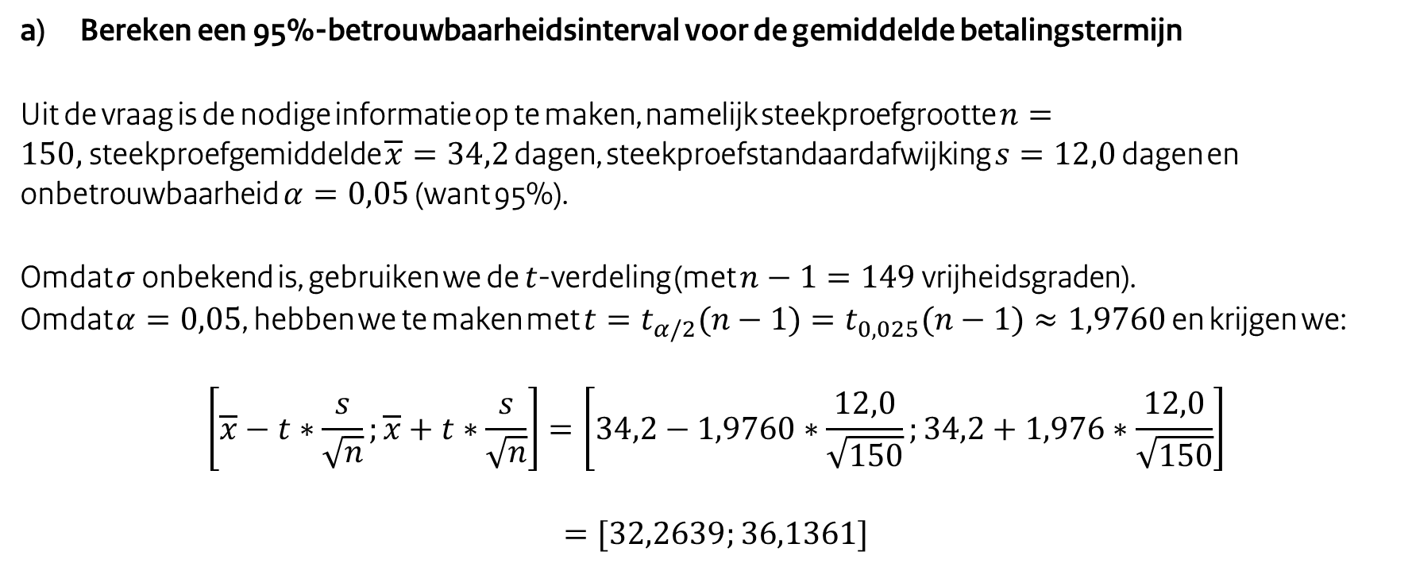
Buijs: opgave 8.20
Bereken een 95%-betrouwbaarheidsinterval voor de gemiddelde betalingstermijn
Uit de vraag is de nodige informatie op te maken, namelijk steekproefgrootte $n=150,$steekproefgemiddelde $\overline{x}=34,2$ dagen, steekproefstandaardafwijking $s=12,0$ dagen en onbetrouwbaarheid $α=0,05$ (want 95%).
Omdat $σ$ onbekend is, gebruiken we de $t$-verdeling (met $n−1=149$ vrijheidsgraden).
Omdat $α=0,05$, hebben we te maken met $t=t_{α/2}(n−1)=t_{0,025}(n−1)≈1,9760$ en krijgen we:
$$\left[\overline{x}−t∗\frac{s}{\sqrt{n}};\overline{x}+t∗\frac{s}{\sqrt{n}}\right]=\left[34,2−1,9760∗\frac{12,0}{\sqrt{150}};34,2+1,976∗\frac{12,0}{\sqrt{150}}\right]$$
$$=[32,2639;36,1361]$$

Slide 28
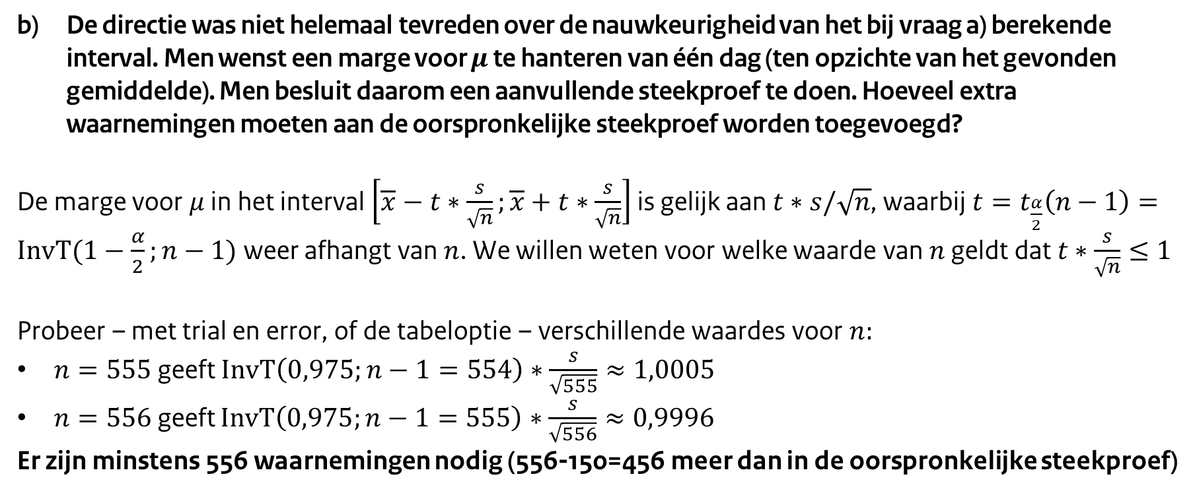
Buijs: opgave 8.20
De directie was niet helemaal tevreden over de nauwkeurigheid van het bij vraag a) berekende interval. Men wenst een marge voor $μ$ te hanteren van één dag (ten opzichte van het gevonden gemiddelde). Men besluit daarom een aanvullende steekproef te doen. Hoeveel extra waarnemingen moeten aan de oorspronkelijke steekproef worden toegevoegd?
De marge voor $μ$ in het interval $\left[\overline{x}−t∗\frac{s}{\sqrt{n}};\overline{x}+t∗\frac{s}{\sqrt{n}}\right]$ is gelijk aan $t∗s/\sqrt{n}$, waarbij $t=t_{\frac{α}{2}}\left(n−1\right)=InvT(1−\frac{α}{2};n−1)$ weer afhangt van $n$. We willen weten voor welke waarde van $n$ geldt dat $t∗\frac{s}{\sqrt{n}}≤1$
Probeer – met trial en error, of de tabeloptie – verschillende waardes voor $n:$
$n=555$ geeft $InvT\left(0,975;n−1=554\right)∗\frac{s}{\sqrt{555}}≈1,0005$
$n=556$ geeft $InvT\left(0,975;n−1=555\right)∗\frac{s}{\sqrt{556}}≈0,9996$
Er zijn minstens 556 waarnemingen nodig (556-150=456 meer dan in de oorspronkelijke steekproef)

Slide 29
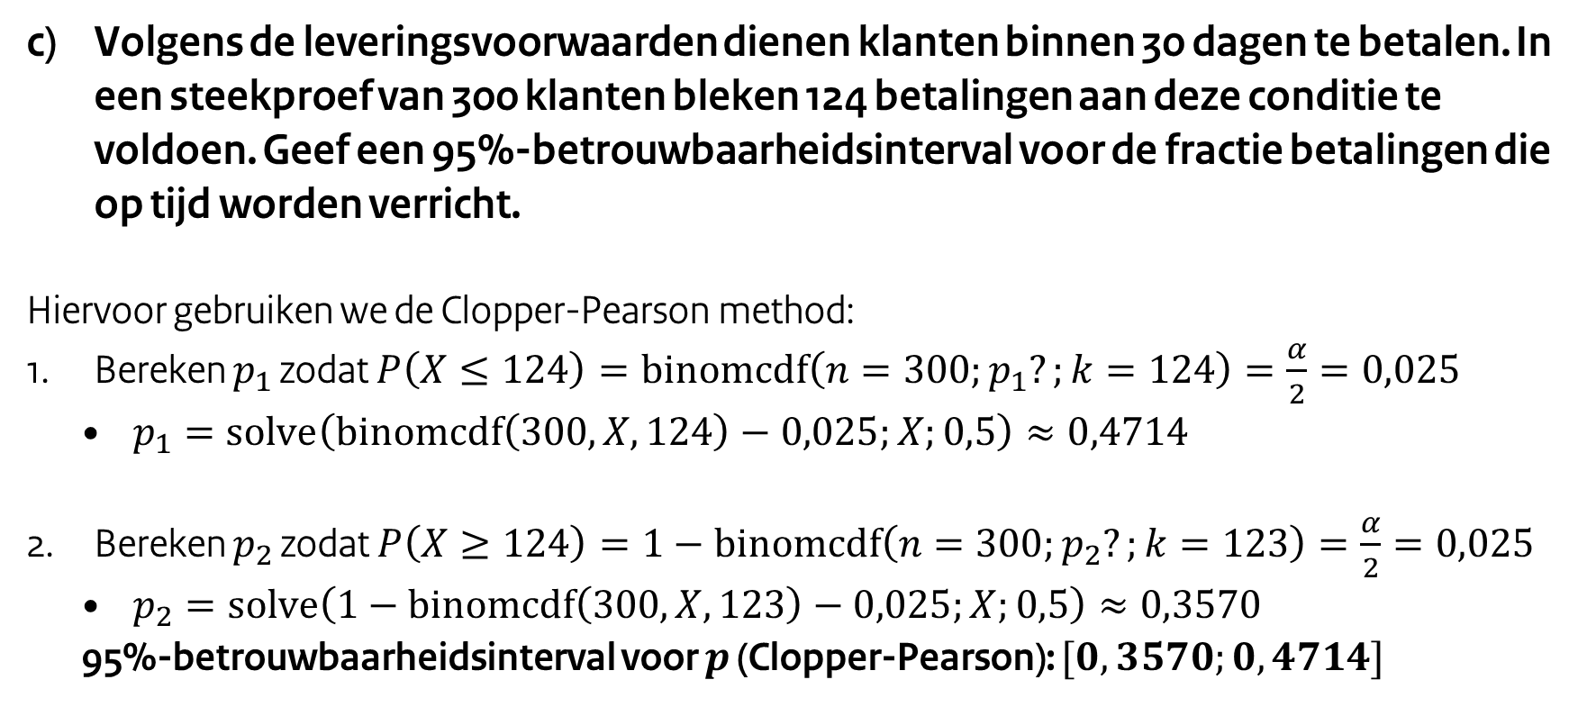
Buijs: opgave 8.20
Volgens de leveringsvoorwaarden dienen klanten binnen 30 dagen te betalen. In een steekproef van 300 klanten bleken 124 betalingen aan deze conditie te voldoen. Geef een 95%-betrouwbaarheidsinterval voor de fractie betalingen die op tijd worden verricht.
Hiervoor gebruiken we de Clopper-Pearson method:
Bereken $p_{1}$ zodat $P\left(X≤124\right)=binomcdf\left(n=300;p_{1}?;k=124\right)=\frac{α}{2}=0,025$
$p_{1}=solve\left(binomcdf\left(300, X, 124\right)−0,025;X;0,5\right)≈0,4714$
Bereken $p_{2}$ zodat $P\left(X≥124\right)=1−binomcdf\left(n=300;p_{2}?;k=123\right)=\frac{α}{2}=0,025$
$p_{2}=solve\left(1−binomcdf\left(300, X, 123\right)−0,025;X;0,5\right)≈0,3570$
95%-betrouwbaarheidsinterval voor $p$ (Clopper-Pearson): $[0,3570;0,4714]$

Slide 30
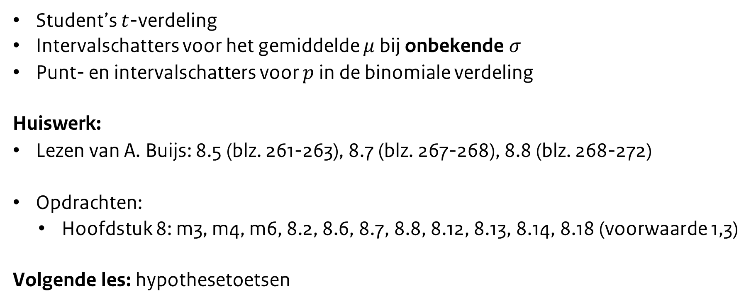
Samenvatting
Student’s $t$-verdeling
Intervalschatters voor het gemiddelde $μ$ bij onbekende $σ$
Punt- en intervalschatters voor $p$ in de binomiale verdeling
Huiswerk:
Lezen van A. Buijs: 8.5 (blz. 261-263), 8.7 (blz. 267-268), 8.8 (blz. 268-272)
Opdrachten:
Hoofdstuk 8: m3, m4, m6, 8.2, 8.6, 8.7, 8.8, 8.12, 8.13, 8.14, 8.18 (voorwaarde 1,3)
Volgende les: hypothesetoetsen

